Slide 1
infoERP
PIMS DASHBOARD
PIMS Dashboard – 사용자 가이드
대시보드 열람자 및 데이터 관리자용
2026년 10월

Slide 2
소개 – PIMS Dashboard
목적: 본 가이드는 PIMS 관리 대시보드 전체를 안내합니다 — 모든 방문자가 열람할 수 있는 공개 화면과 각 보고서에 데이터를 입력하는 데이터 입력 화면을 포함합니다.
대상: 회사 및 현장 실적을 모니터링하는 경영진과 이해관계자, 그리고 월별 진도율, 매출, 원가, 외주 및 자금 데이터를 관리하는 현장소장/데이터 관리자를 대상으로 합니다.
범위: 메인 대시보드(전사 KPI) → 시공 프로젝트 대시보드 → 용역 프로젝트 대시보드 → 시공 현장 데이터 입력 → 용역 현장 데이터 입력.
접근 권한: 메인 대시보드와 프로젝트 대시보드는 읽기 전용이며 로그인이 필요하지 않습니다. 데이터 입력 화면은 데이터 관리자 계정으로 로그인한 후, 좌측 현장 트리를 통해 현장별로 접근할 수 있습니다.
메뉴 이동: 좌측 패널에서 현장(시공 / 용역 / TCC / DE HEIM)을 선택하십시오. 각 화면 상단의 환율(USD / KRW / VND)과 단위(USD / K USD)를 사용하여 표시 통화를 변경할 수 있습니다.
infoERP
PIMS Dashboard

Slide 3
1
대시보드 열람자 - 메인 대시보드

Slide 4
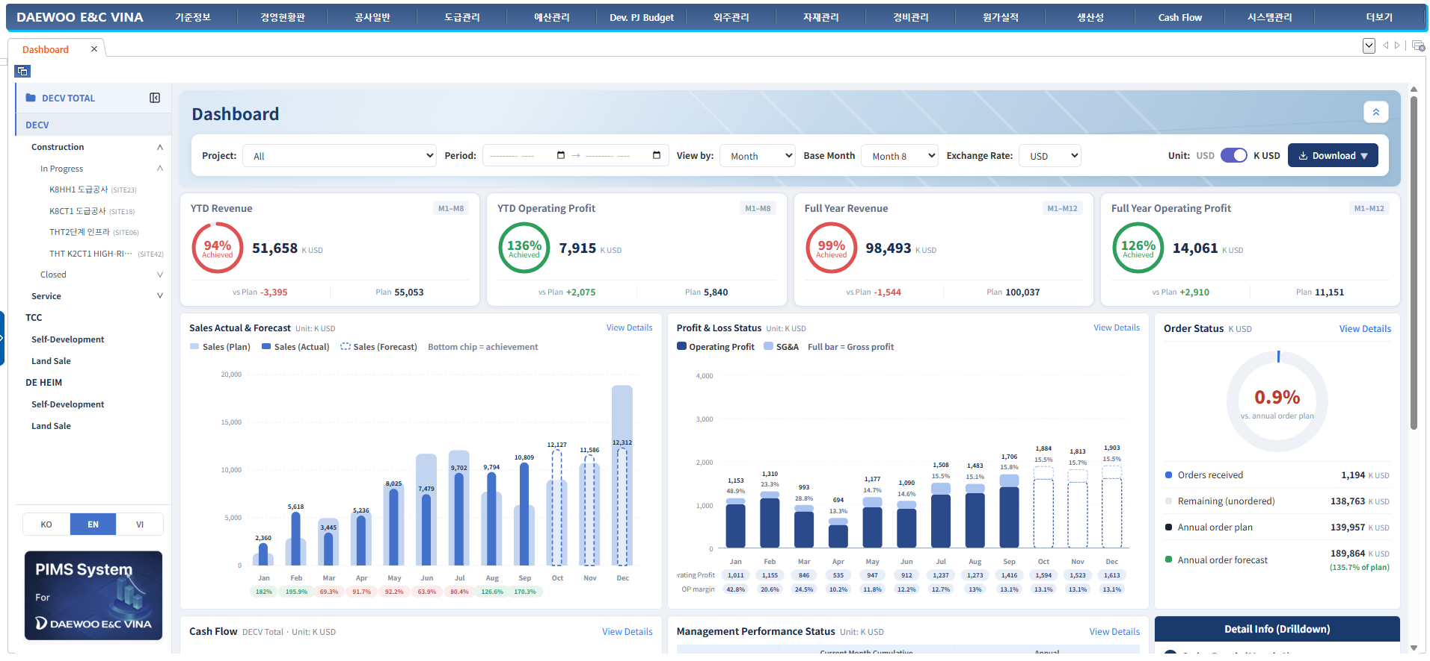
메인 대시보드: 필터 및 요약 KPI
설명
1
2
설정:
선택: 프로젝트, 기간 / 기준월, 조회 기준 (월), 환율 및 단위 (USD 또는 K USD) 을 선택하면 모든 카드와 차트가 새로고침됩니다.
다운로드: 현재 대시보드를 내보냅니다.
3 KPI 요약:
연초누계 매출, 연초누계 영업이익 (1월 – 기준월 기준)
연간 매출 및 연간 영업이익 (1월 – 12월)
출처: 가져온 엑셀 데이터
3
infoERP
infoERP
PIMS Dashboard

Slide 5
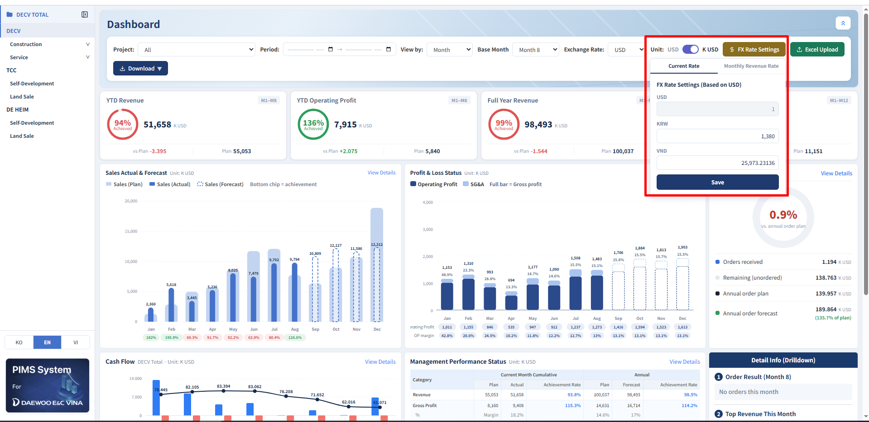
메인 대시보드: 환율 설정 – 현재 환율
설명
1
1. 환율 설정
환율 설정을 위해 현재 환율 패널을 열어 대시보드 환산에 사용할 환율을 설정합니다.
2. 환율 입력
1 USD 기준 KRW 및 VND 환율을 입력한 후 저장을 클릭하면 대시보드 전체에 적용됩니다.
2
infoERP
PIMS Dashboard

Slide 6
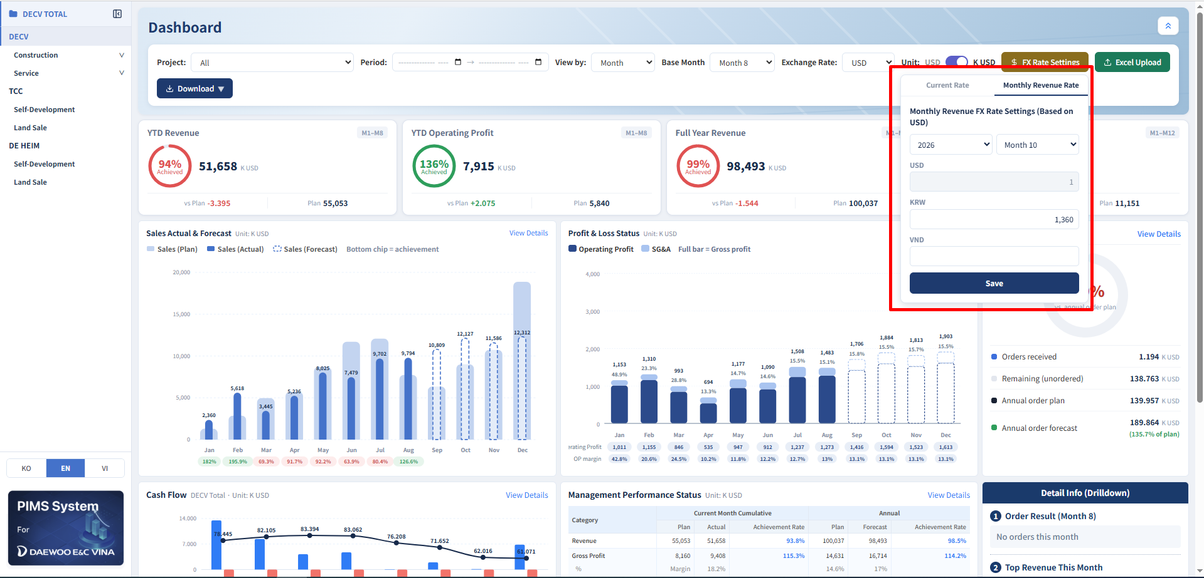
메인 대시보드: 환율 설정 – 월별 매출 환율
설명
1
1. 월별 매출 환율
연/월별로 월 매출 환산에 사용할 KRW / VND 환율을 설정합니다.
2. 월별 환율 입력
연도/월을 선택한 후 KRW 및 VND 환율을 입력하고 저장합니다.
월별 환율이 설정된 경우 대시보드는 해당 환율을 사용합니다.
2
infoERP
PIMS Dashboard

Slide 7
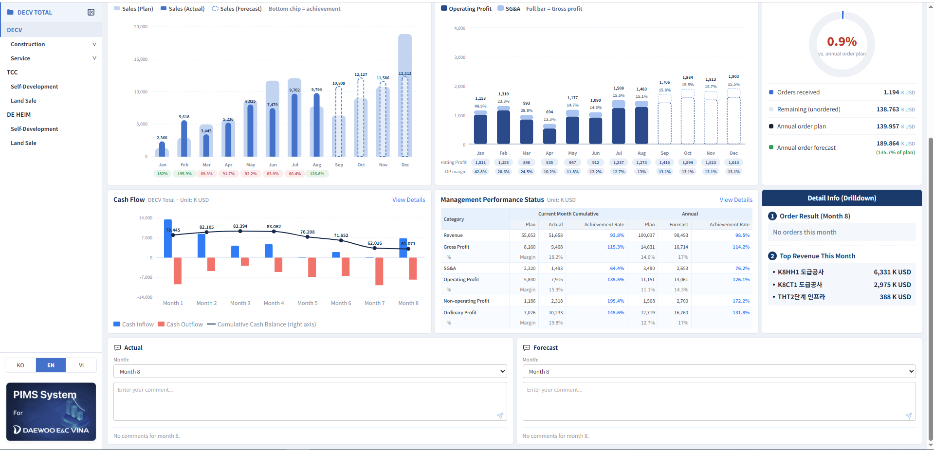
메인 대시보드: 차트 및 세부조회
설명
1
2
3
매출 실적 및 전망
매출(계획), 매출(실적) 및 매출(전망): 가져온 엑셀 데이터입니다.
달성률 % = 계획 ÷ 실적/전망
상세보기 를 클릭하면 월별 내역을 확인할 수 있습니다.
손익 현황:
영업이익 + 판관비: 가져온 엑셀 데이터입니다.
월별 매출총이익으로 누적 표시되며, 하단에 영업이익률(%)이 표시됩니다.
상세보기 를 클릭하면 월별 내역을 확인할 수 있습니다.
수주 현황:
수주실적 대비 연간 계획/전망.
수주실적 (누계), 연간 계획/전망: 가져온 엑셀 데이터
4 자금현황:
현금 유입/유출, 누계 잔액: 데이터 입력 → 8. 월별 자금현황.
상세보기 를 클릭하면 월별 내역을 확인할 수 있습니다.
4
infoERP
PIMS Dashboard

Slide 8
메인 대시보드: 차트 및 세부조회
설명
경영실적 현황
출처: 데이터 입력 → 2. 월별 매출 → 원가 계획/실적 및 예산집행현황
상세보기 를 클릭하면 월별 내역을 확인할 수 있습니다.
상세정보(세부조회):
당월 수주실적 및 매출 상위 현장을 표시합니다. 실적/전망 코멘트란에는 월별 특이사항을 기록합니다.
1
2
infoERP
PIMS Dashboard

Slide 9
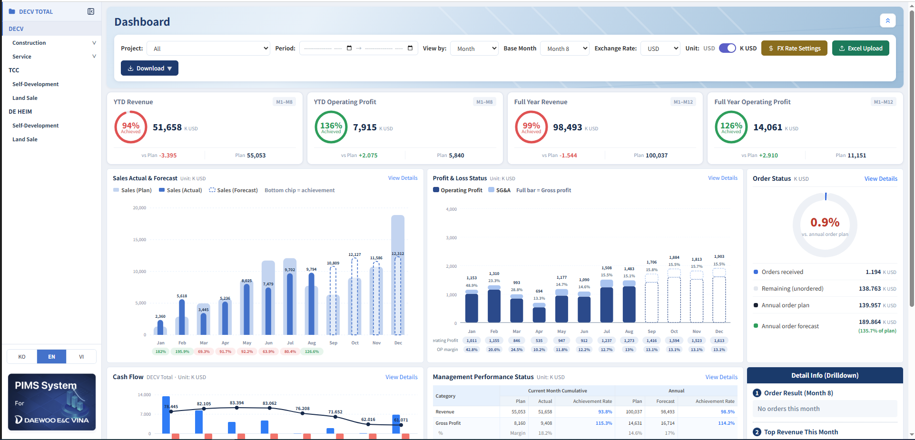
시공 대시보드 및 용역 대시보드
설명
1
2
1 시공 및 용역 대시보드
시공 또는 용역 현장별로 필터링된 메인 대시보드의 KPI/차트 레이아웃을 표시합니다. 좌측 트리에서 개별 현장이 아닌 그룹 상단 항목을 선택하십시오.
2 개별 현장을 조회하기 전에 시공 또는 용역 전체 실적을 비교할 수 있습니다. 필터(프로젝트, 기간, 환율, 단위)는 메인 대시보드와 동일하게 작동합니다.
infoERP
PIMS Dashboard

Slide 10
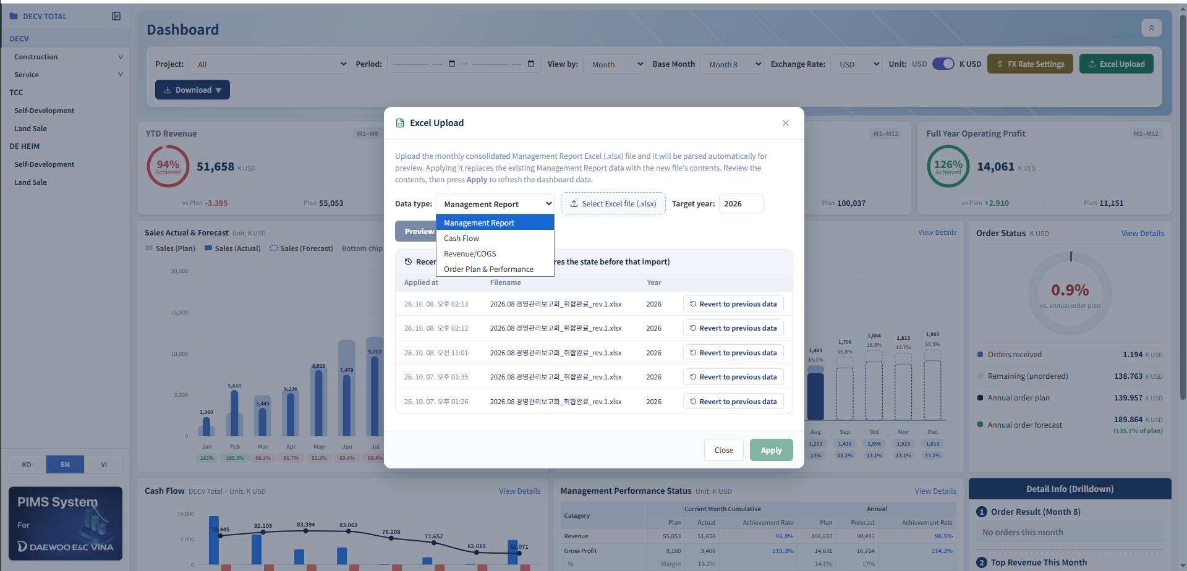
메인 대시보드: 엑셀 업로드
설명
1 엑셀 업로드를 클릭하고 데이터 유형(경영보고, 자금현황, 매출/매출원가 또는 수주계획 및 실적)과 대상 연도를 선택한 후 .xlsx 파일을 선택합니다.
2 파일이 자동으로 분석되어 미리보기가 표시되며, 적용을 클릭하면 새 데이터로 대시보드가 갱신됩니다.
3 최근 업로드 목록에는 이전 가져오기 이력(시간, 파일명)이 표시되며, 이전 데이터로 되돌리기를 사용하면 해당 가져오기 이전 상태로 복원됩니다.
1
2
3
infoERP
PIMS Dashboard

Slide 11
2
대시보드 열람자 - 프로젝트 대시보드 - 시공

Slide 12
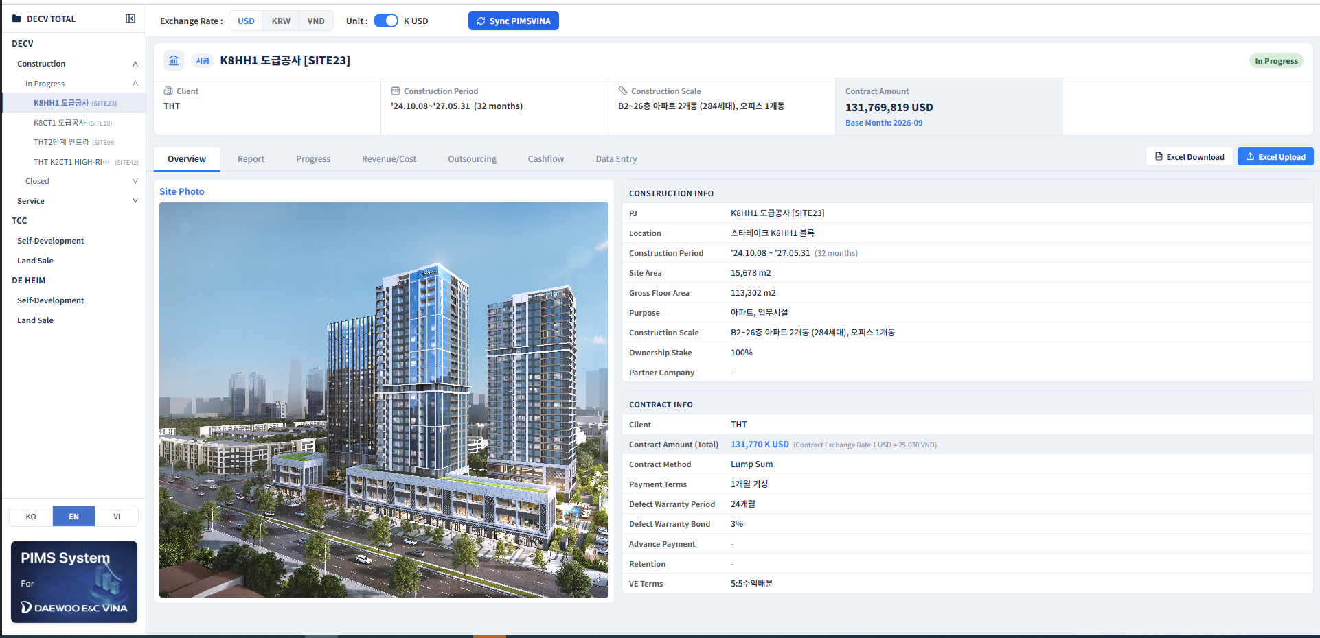
개요
2
5
1
설명
1 좌측 트리에서 시공 현장을 선택하면 해당 대시보드가 표시됩니다. 상단에는 발주처, 공사기간, 공사규모, 계약금액 및 상태가 표시됩니다.
2 환율 (USD/KRW/VND) 및 단위 (USD/K USD): 개요, 보고서, 진도율, 매출/원가, 외주, 자금현황 및 데이터 입력 전반에 적용됩니다.
현장사진 및 공사정보 :
- 현장사진: PIMSVINA 동기화
공사정보: 데이터 입력 → 0. 개요
계약정보: 데이터 입력 → 0. 개요
PIMSVINA 동기화 를 실행하면 원천 시스템의 프로젝트 데이터가 갱신됩니다.
3
4
infoERP
PIMS Dashboard

Slide 13
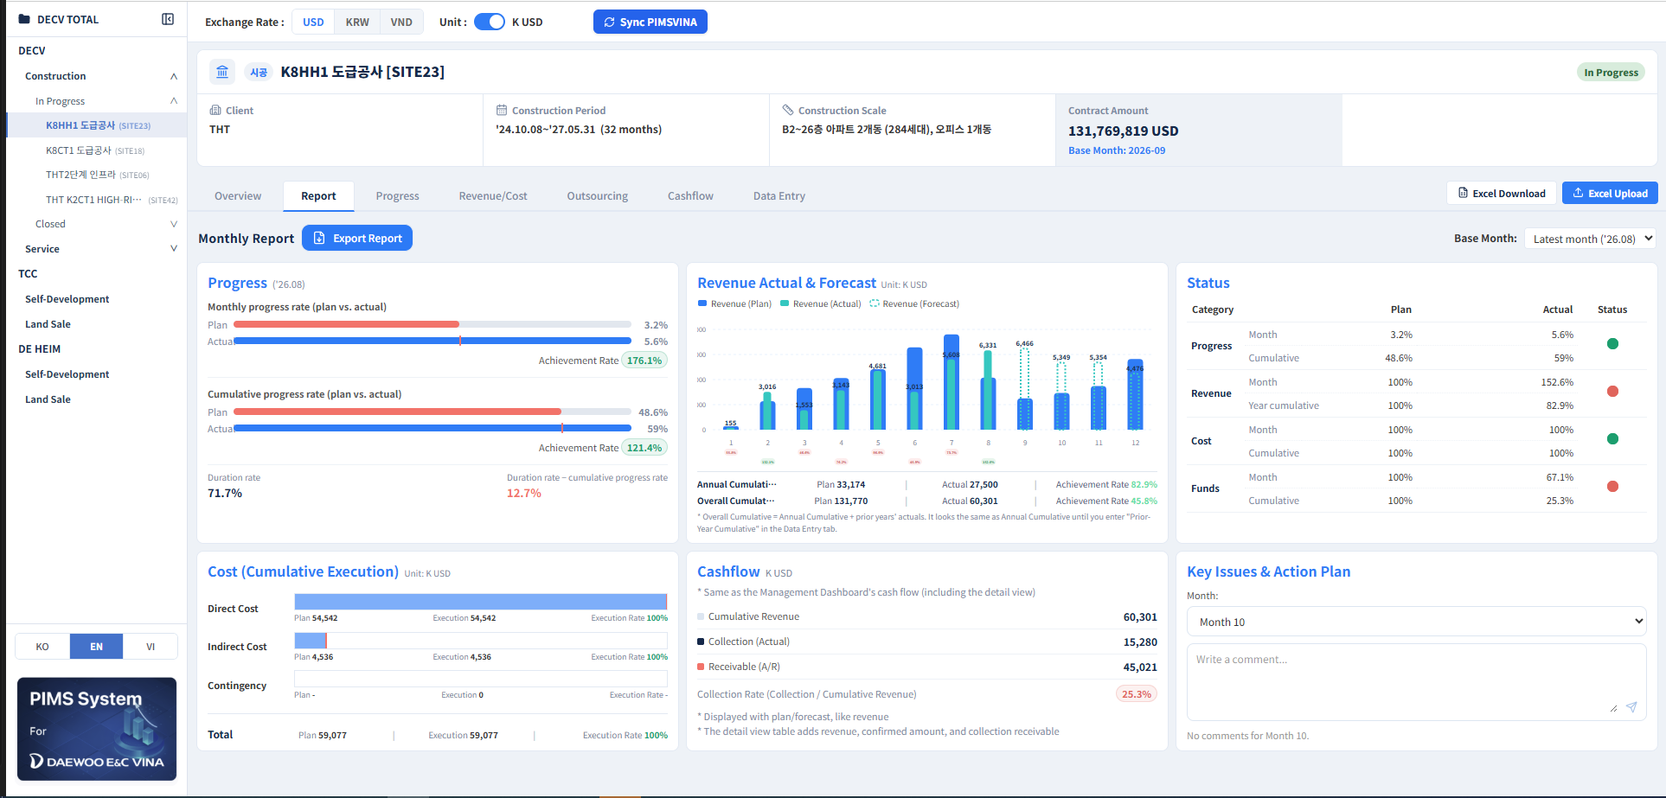
보고서
설명
1 보고서 탭: 월별 경영요약입니다. 기준월을 선택한 후 보고서 내보내기를 클릭하면 공유용 파일이 생성됩니다.
진도율:
월간/누계 진도율: 데이터 입력 → 1. 월별 진도율.
진도율 = 실적 ÷ 계획 × 100%
공정률 = 경과기간 ÷ 총기간이며, 누계 진도율과의 차이를 함께 표시합니다.
매출 실적 및 전망:
월별 매출(계획/실적/전망): 데이터 입력 → 2. 월별 매출 → 계획, 실적, 전망
연간 누계: 1월부터 당월까지 누적된 매출
전체 누계: 프로젝트 착수부터 당월까지 누적된 매출입니다.
1
2
3
infoERP
PIMS Dashboard

Slide 14
보고서
설명
1 상태: 신호등 형태로 진도율/매출/원가(월간 및 연간)를 표시합니다. 원가(누계 집행): 직접비, 간접비, 예비비.
진도율: 데이터 입력 → 1. 월별 진도율
매출:
원가: 하단 원가 탭의 집행률 데이터를 참조합니다.
자금현황:
신호등 표시는 각 항목의 상태를 나타내며, 마우스를 올리면 사유가 표시됩니다.
원가(누계 집행):
- 출처: 데이터 입력 → 6. 예산집행현황
- 집행률 = 집행 ÷ 계획 × 100%.
자금현황:
누계 매출 = 실적 전체 누계
수금(실적):
미수금
1
2
3
infoERP
PIMS Dashboard

Slide 15
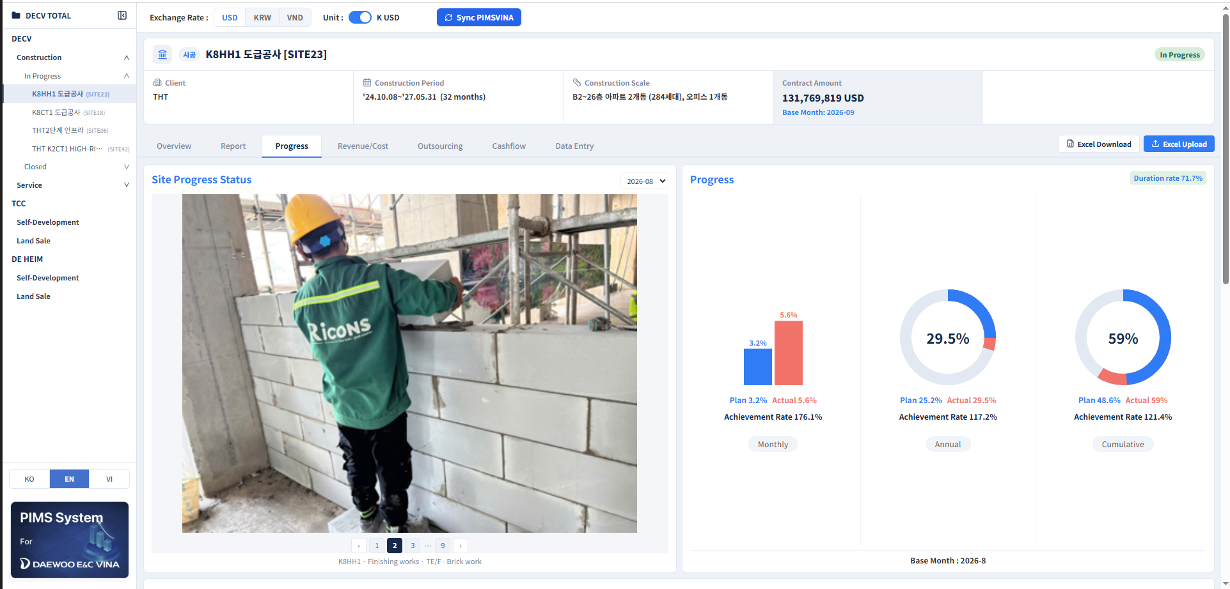
진도율
설명
현장 진도 현황
PIMSVINA에서 동기화된 월별 사진을 표시하며, 페이징을 통해 선택한 월의 여러 사진을 확인할 수 있습니다.
2. 진도율
- 도넷차트: 월간, 연간, 누계 진도율 세 가지를 도넷형으로 표시하며, 각각 계획 대비 실적 및 달성률을 비교합니다. - - 출처: 데이터 입력 → 1. 월별 진도율.
1
2
infoERP
PIMS Dashboard

Slide 16
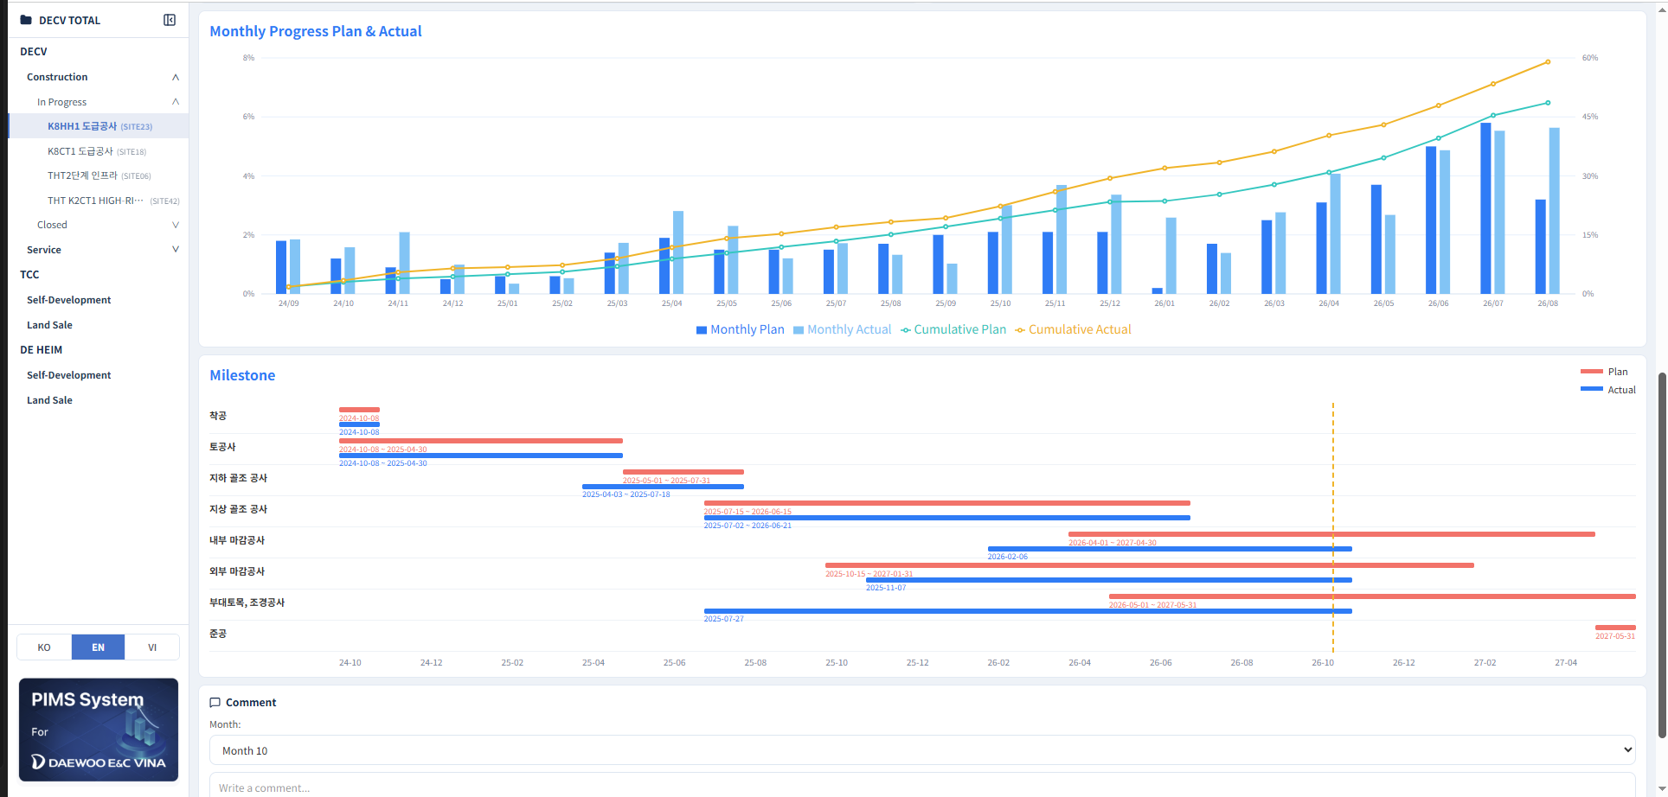
진도율: 월별 추이 및 마일스톤
설명
1
월별 진도율 계획 및 실적:
전체 기간에 걸쳐 월별 계획/실적은 막대로, 누계 계획/실적은 선으로 표시합니다.
출처: 데이터 입력 → 1. 월별 진도율.
마일스톤:
각 단계의 계획/실적 기간을 타임라인으로 표시하며, 현재 기준월 위치에 세로선을 표시합니다.
출처: 데이터 입력 → 3. 마일스톤
3 코멘트 (월별 필터): 해당 기간의 진도 관련 특이사항입니다.
2
3
infoERP
PIMS Dashboard

Slide 17
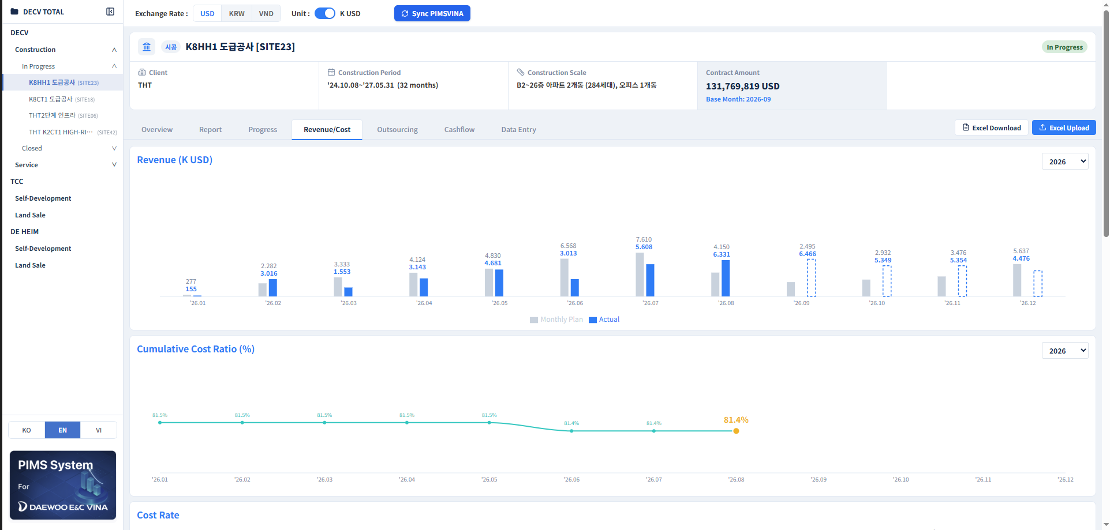
매출/원가
설명
매출 (K USD):
선택한 연도의 월별 계획 대비 실적을 표시합니다. 점선 막대는 아직 마감되지 않은 전망월을 나타냅니다.
출처: 데이터 입력 → 2. 월별 매출 → 계획, 실적, 전망
누계 원가율 (%)
연간 원가 대비 매출 비율 추이를 표시하며, 최신값이 강조 표시됩니다
출처: 데이터 입력 → 5. 원가율 → 준공예정원가율 → 비율
3 각 차트의 연도 선택기를 통해 회계연도를 전환할 수 있습니다.
1
3
2
infoERP
PIMS Dashboard

Slide 18
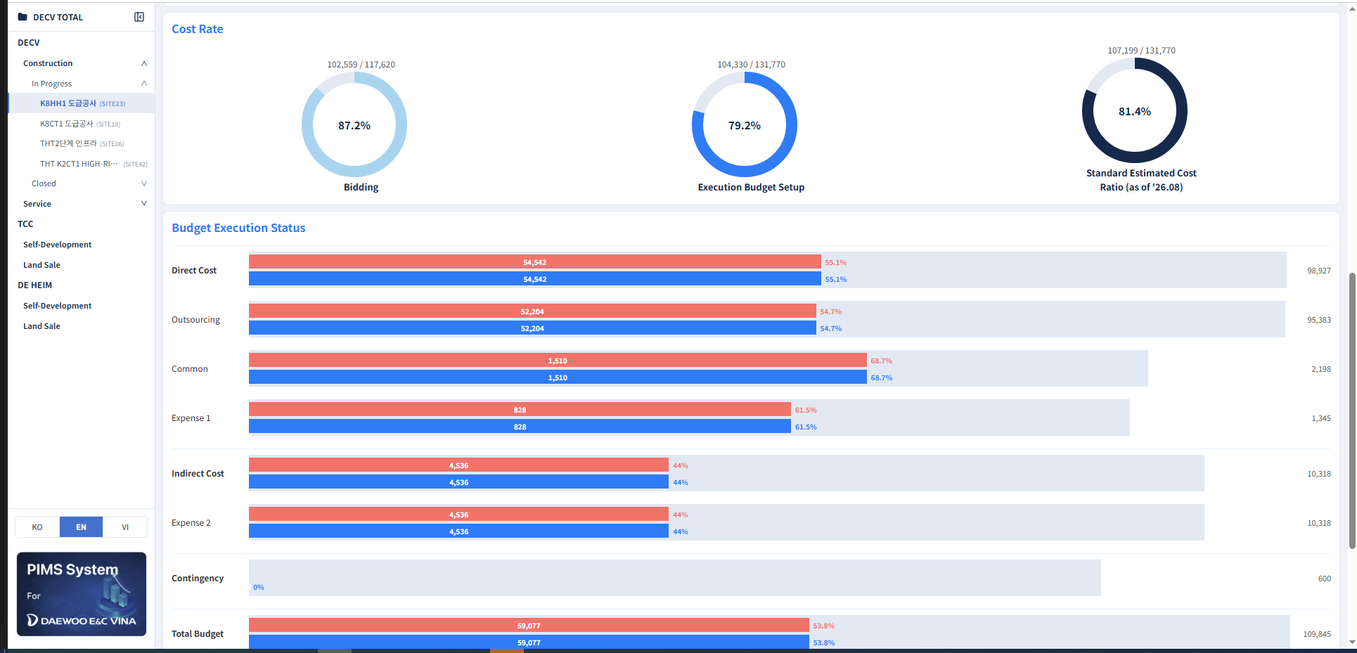
매출/원가: 원가율 및 예산집행
1
설명
원가율:
입찰: 데이터 입력 → 2. 월별 매출 → 입찰
집행예산 설정: 데이터 입력 → 2. 월별 매출 → 집행예산 설정
표준 예정원가율 = 원가 ÷ 계약금액이며, 수치는 아래와 같습니다.
예산집행현황:
항목별(직접비, 외주, 공통경비, 경비1, 간접비, 경비2, 예비비) 총예산을 표시하며, 집행계획 대비 실적 막대를 통해 각 항목의 집행률과 잔여금액을 보여줍니다.
출처: 데이터 입력 → 6. 예산집행현황
2
infoERP
PIMS Dashboard

Slide 19
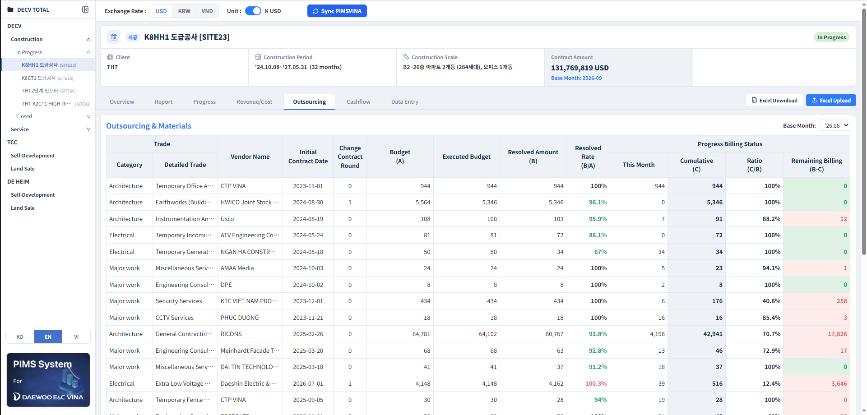
외주
설명
외주 및 자재
1 공종(분류/세부공종), 업체명, 최초계약일, 변경계약 차수별로 각 외주/자재 발주 내역을 표시합니다.
출처: 데이터 입력 → 7. 외주/자재
예산(A), 집행예산, 기성금액(B):
출처: 데이터 입력 → 7. 외주/자재
기성률 = B/A이며, 100% 초과 시 빨간색으로 표시됩니다.
기성청구현황:
당월, 누계(C): 데이터 입력 → 7. 외주/자재
비율 = C/B, 업체별 잔여청구액 = B−C
우측 상단에서 기준월을 선택할 수 있습니다.
1
2
3
infoERP
PIMS Dashboard

Slide 20
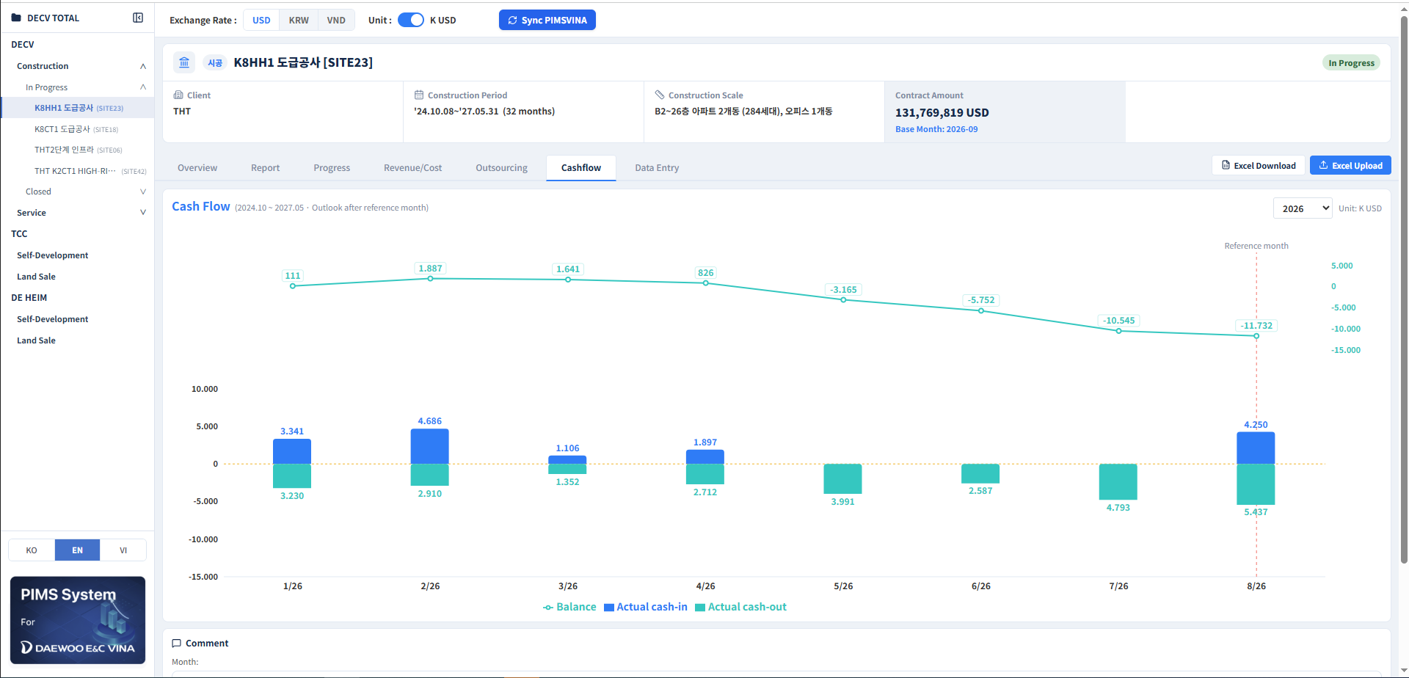
자금현황
설명
자금현황:
전체 기간의 실제 현금 유입/유출을 막대로, 누계 잔액을 선으로 표시합니다. 점선으로 표시된 기준월 마커가 실적과 전망을 구분합니다.
출처: 데이터 입력 → 8. 월별 자금현황.
2 우측 상단의 연도 선택기로 한 해를 집중 조회할 수 있으며, 마우스를 올리면 월별 정확한 수치가 표시됩니다.
1
2
infoERP
PIMS Dashboard

Slide 21
3
데이터 관리자 – 메인 대시보드

Slide 22
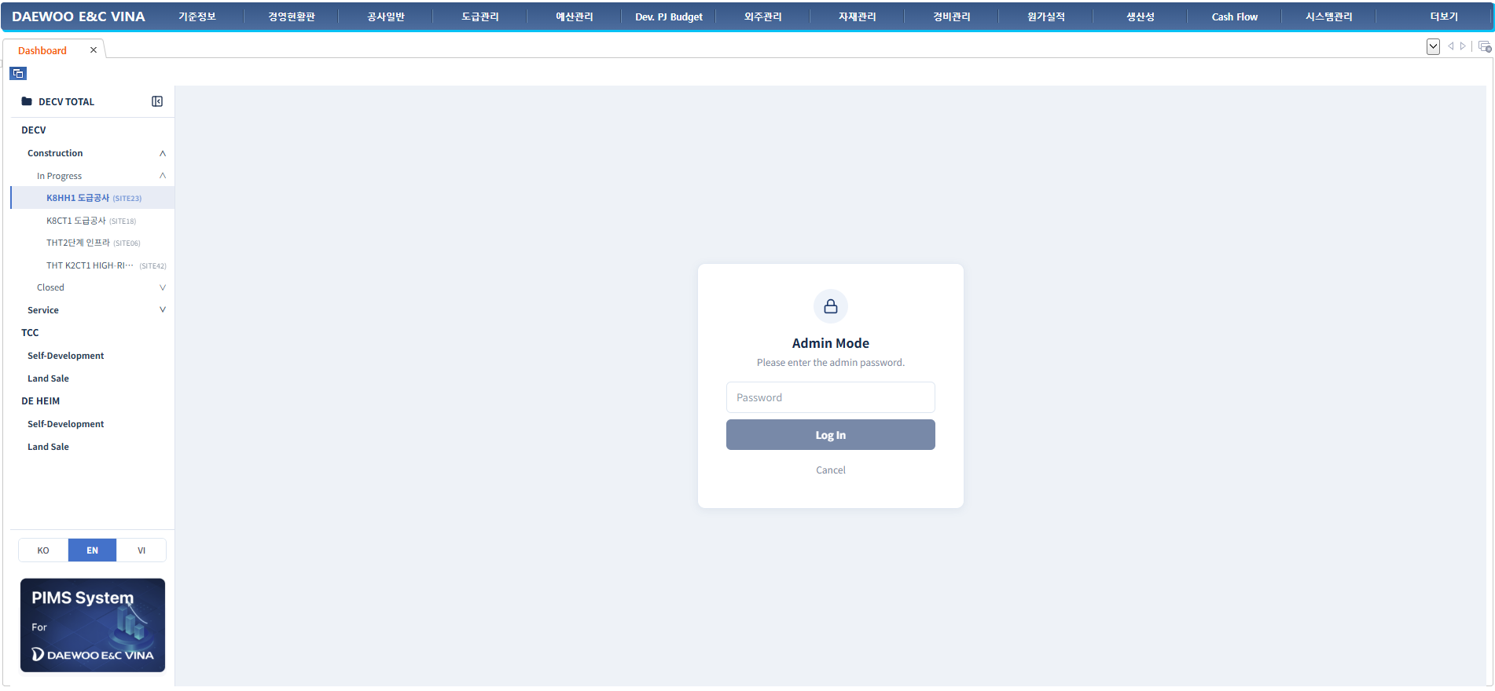
로그인 및 데이터 관리자 접근
설명
1 로그인:
데이터 관리자/현장소장 계정이 필요합니다. PIMS에 로그인하면 현장 트리와 데이터 입력 탭이 활성화됩니다.
1
infoERP
PIMS Dashboard

Slide 23
메인 대시보드: 필터 및 요약 KPI
설명
1
4
2
3
5
설정:
선택: 프로젝트, 기간 / 기준월, 조회 기준 (월), 환율 및 단위 (USD 또는 K USD) 을 선택하면 모든 카드와 차트가 새로고침됩니다.
2 엑셀 업로드: 신규 월별 보고서를 가져옵니다.
3 다운로드: 현재 대시보드를 내보냅니다.
4 환율 설정: 환산에 사용되는 환율을 조회하거나 수정합니다.
5 KPI 요약:
연초누계 매출, 연초누계 영업이익 (1월 – 기준월 기준)
연간 매출 및 연간 영업이익 (1월 – 12월)
출처: 가져온 엑셀 데이터
infoERP
infoERP
PIMS Dashboard

Slide 24
4
데이터 관리자 – 데이터 입력 – 시공

Slide 25
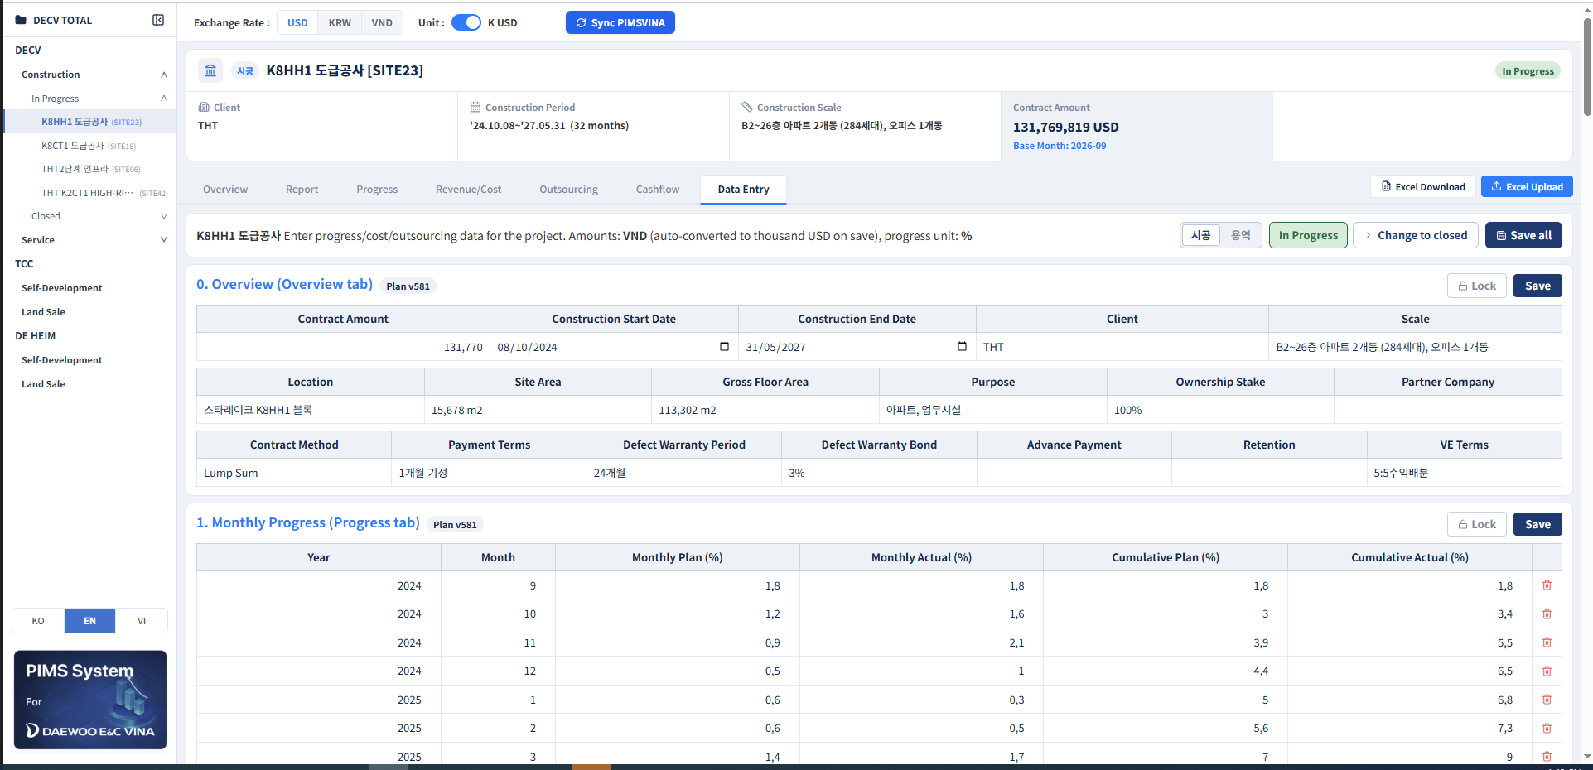
데이터 입력: 개요 및 월별 진도율
설명
범위 선택: 좌측 트리에서 현장을 선택한 후 시공 또는 용역을 선택하여 표시되는 데이터 입력 카드를 전환합니다.
상태 관리: 진행중/마감 전환 컨트롤을 사용하면 완료된 현장을 마감 처리하여 트리의 진행중/마감 목록 간에 이동시킬 수 있습니다.
저장 방식: 각 카드에는 개별 저장 버튼이 있으며, 상단에는 전체저장 버튼이 있습니다. 잠금 토글을 사용하면 계획이 확정된 카드를 고정할 수 있습니다.
1
2
3
infoERP
PIMS Dashboard

Slide 26
데이터 입력: 개요 및 월별 진도율
설명
1 0. 개요(개요 탭):
계약금액, 착공/준공일: PIMSVINA 동기화
출처: 공통 > 공사개요 > 공사개요 등록 > 공사기간 탭 > 계약금액, 실착공일 - 실준공일/예정준공일
나머지 항목: 수동 입력
2 1. 월별 진도율(진도율 탭):
월간 계획 (%): 수동 입력
월간 실적 (%) = (①매월/(②-③)) × 100%
출처: ① 월별(1-12) 입력 합계 커럼
② 집행예산 > 금액 합계 커럼
③ 집행품의(현장) 집행예산 합계 커럼에서 실행 합계 커럼을 차감
누계 계획(%), 누계 실적(%): 월별 누계 계산
3 각 카드에는 원본 계획 버전과, 확정 시 사용하는 잠금 토글이 표시됩니다.
1
3
2
infoERP
PIMS Dashboard

Slide 27
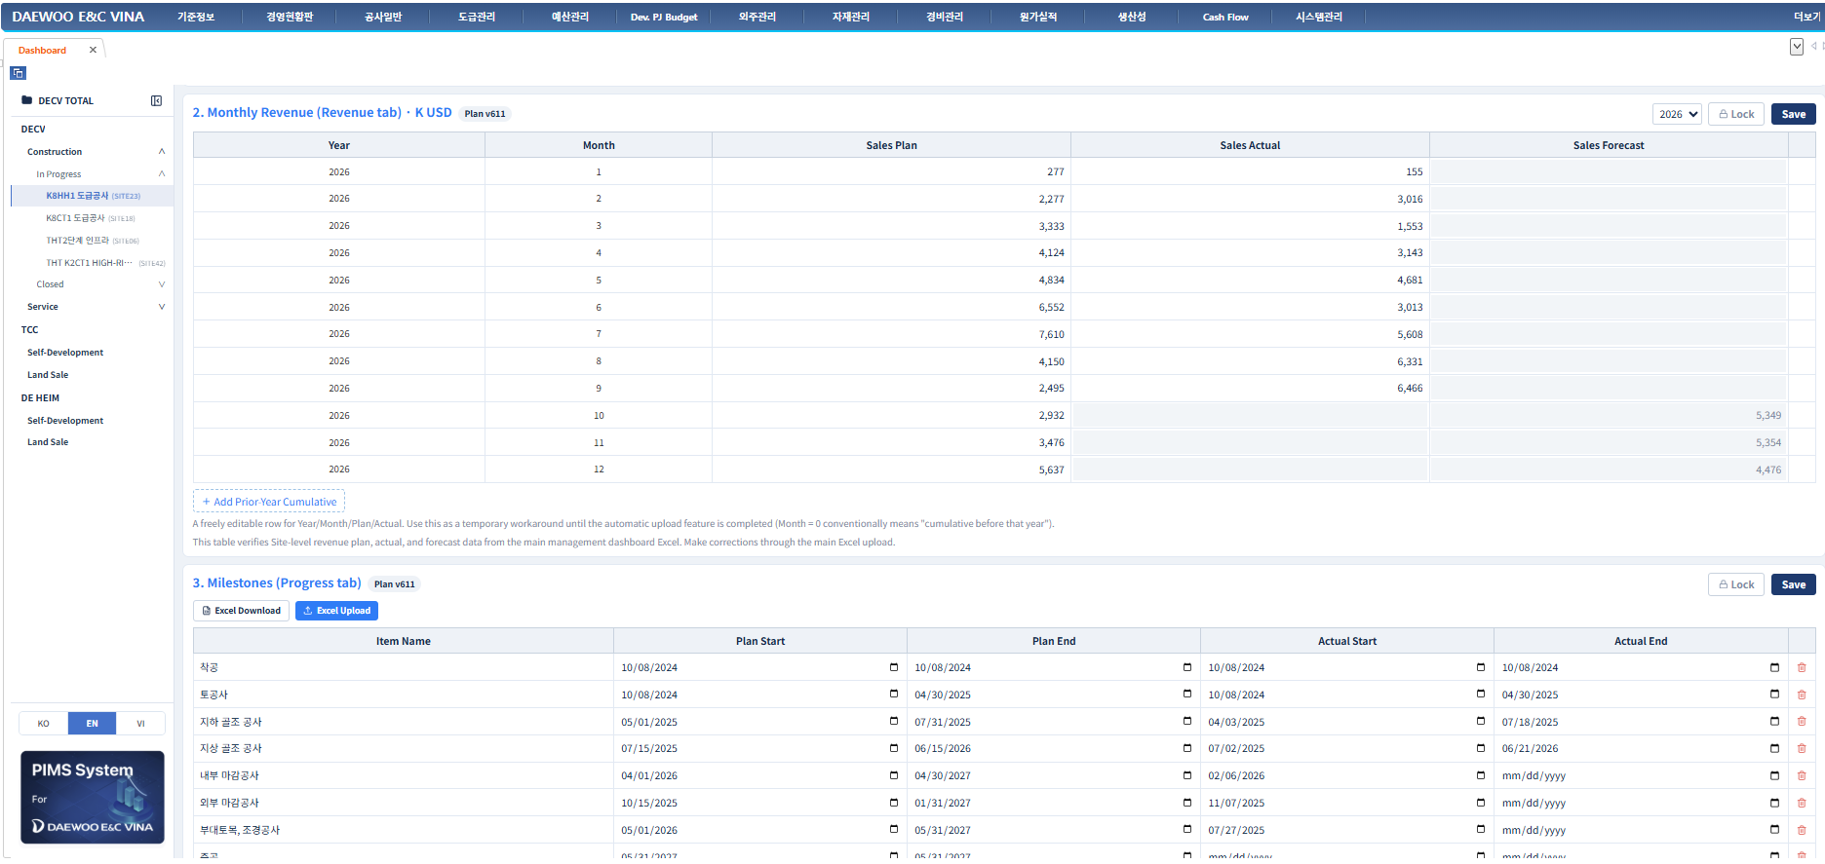
데이터 입력: 월별 매출 및 마일스톤
설명
1
2. 월별 매출(매출 탭, K USD):
연/월별 매출 계획 및 실적/전망: 가져온 엑셀 데이터
전년도 누계 추가를 사용하면 당해연도 이전 누계 매출을 입력할 자유행(월 = 0)이 추가됩니다.
2 보고서 탭의 매출 실적 및 전망 차트의 출처이며, 수정은 이 화면이 아닌 엑셀 업로드를 통해 이루어집니다.
3. 마일스톤(진도율 탭):
항목별 계획/실적 시작일 및 종료일
출처: 수동 입력
일괄 수정을 위한 엑셀 다운로드/업로드,
추가: 마일스톤을 추가합니다.
2
3
infoERP
PIMS Dashboard

Slide 28
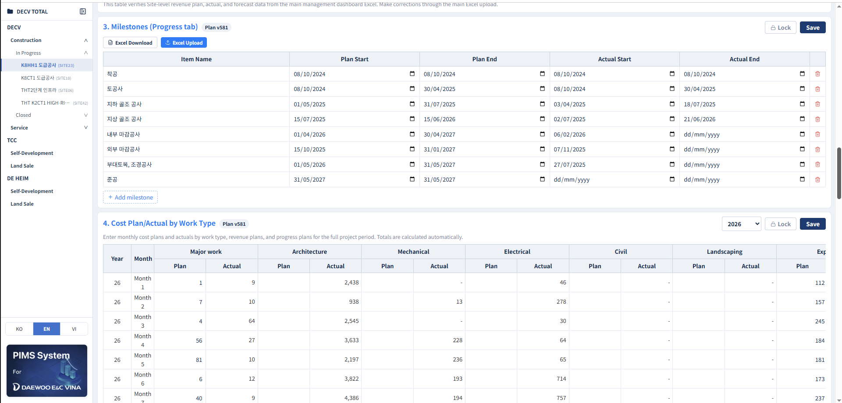
데이터 입력: 공종별 원가 계획/실적
설명
4. 공종별 원가 계획/실적:
선택한 연도의 공종별(주요공사, 건축, 기계, 전기, 토목, 조경, 경비 1/2 등) 월별 원가 계획/실적입니다.
출처: 7. 외주/자재(외주 탭)에서 산출되며, 공종그룹 기준입니다.
2 합계는 보고서 및 매출/원가의 원가 수치로 집계되며, 우측 상단 연도 선택기로 회계연도를 전환할 수 있습니다.
1
2
infoERP
PIMS Dashboard

Slide 29
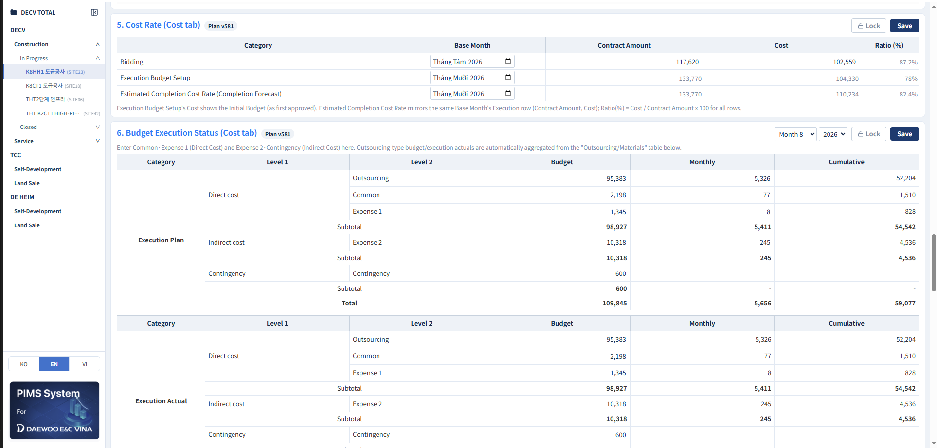
데이터 입력: 원가율 및 예산집행현황
설명
1
5. 원가율(원가 탭):
입찰: 수동 입력
집행예산 설정, 준공예정원가율:
출처: 원가 > 정산원가율 > 정산원가율 > 월 컨럼 행 > 사업예산, 계약금액, 매출총이익률
비율 (%) = 원가 ÷ 계약금액.
6. 예산집행현황(원가 탭):
집행계획:
예산: PIMSVINA - 원가 > 원가실적 > 집행내역별 원가입력현황 > 예산
월별: 수동 입력
집행실적:
예산: PIMSVINA - 원가 > 원가실적 > 집행내역별 원가입력현황 > 예산
월별: PIMSVINA - 원가 > 원가실적 > 집행내역별 원가입력현황
- 직접비 행 > 공통공사, 경비I, 외주 (공통공사, 경비I에 없는 데이터)
- 간접비 행 > 경비II - 예비비 행 > 예비비
2
infoERP
PIMS Dashboard

Slide 30
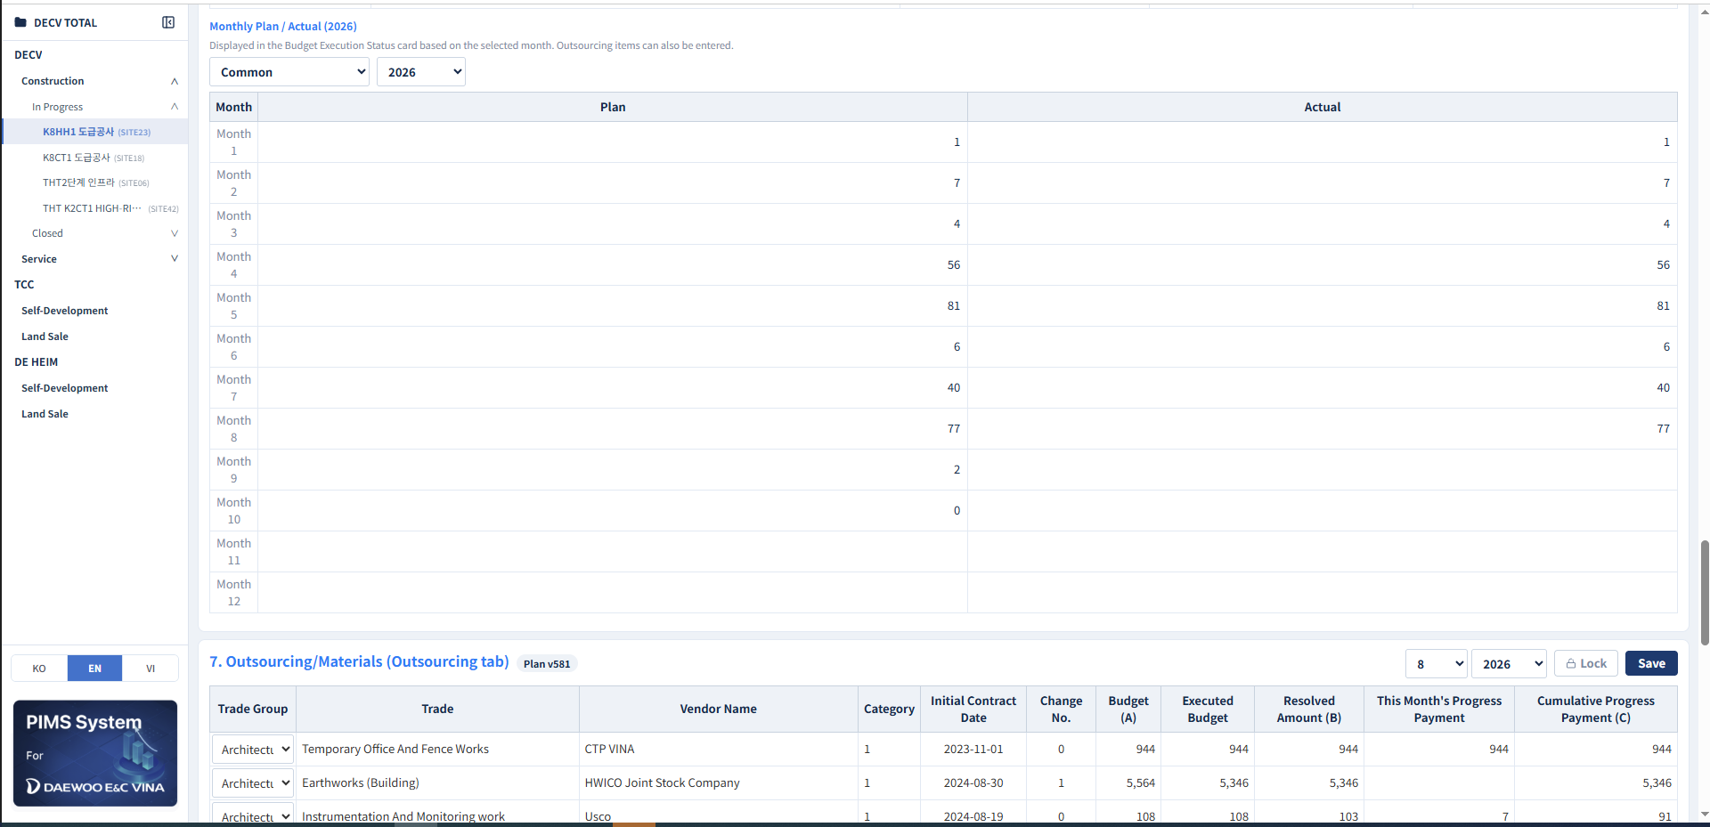
데이터 입력: 월별 계획/실적 및 외주
설명
1
월별 계획/실적(연간):
- 필터 기준으로 6. 예산집행현황(원가 탭)에서 가져온 데이터입니다.
7. 외주/자재(외주 탭):
예산(A), 집행예산, 기성금액(B):
외주 > 집행품의(현장) > 집행품의(현장) > 집행예산, 운영예산, 실행금액
당월 기성금액, 누계 기성금액(C)):
외주 > 실행기성금(현장) > 기성현황
당월 탭 컨럼 당월기성금액 (B)
전체 탭 컨럼 기성금액 > 금액(B)
3 기성금액 입력 전 우측 상단에서 월/연도를 선택한 후 저장합니다.
2
3
infoERP
PIMS Dashboard

Slide 31
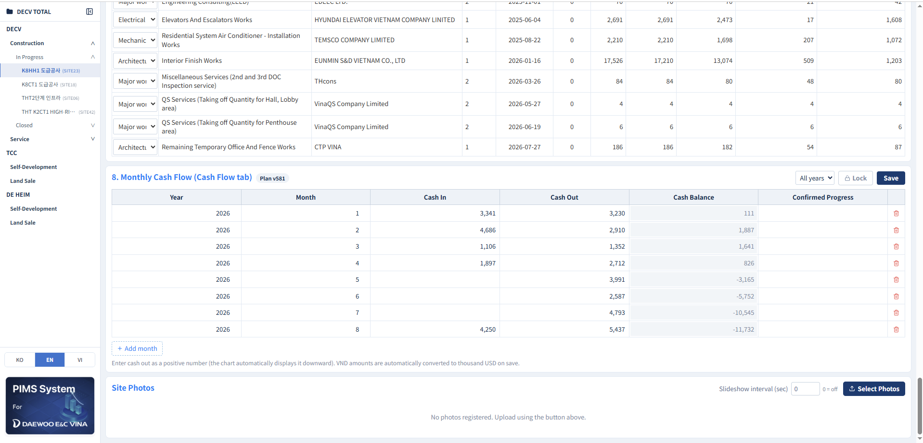
데이터 입력: 외주, 자금현황 및 현장사진
설명
8. 월별 자금현황(자금현황 탭):
현금 유입/유출: PIMSVINA 동기화
자금현황 > 보고서 > 자금현황보고서 > 수입 > 월(1-12) 지출 > 월(1-12)
현금잔액 = 현금유입 – 현금유출
확정진도율: 수동 입력
현장사진:
업로드할 사진을 선택합니다
슬라이드쇼 간격(초)을 설정하면 자동으로 전환되며, 0으로 설정하면 비활성화됩니다.
1
2
infoERP
PIMS Dashboard

Slide 32
5
데이터 관리자 – 프로젝트 대시보드 – 용역

Slide 33
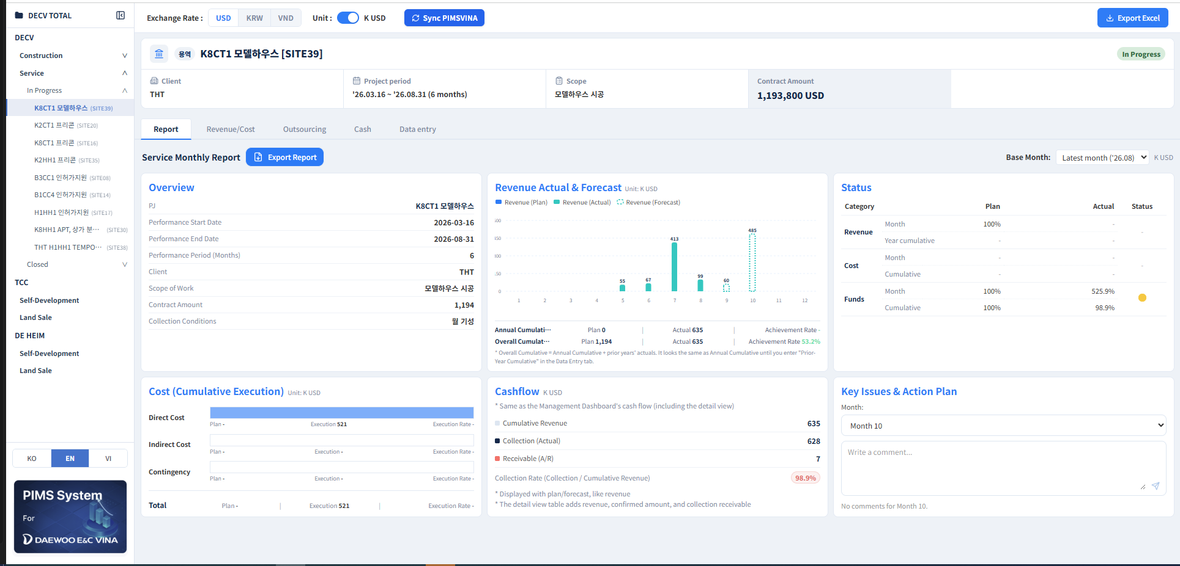
보고서
설명
1
좌측 트리에서 용역 현장을 선택합니다
- 상단에 발주처, 용역범위가 표시되며, 탭에서 입력: 데이터 입력
- 사업기간, 계약금액: PIMSVINA 동기화
보고서는 진도율을 제외하고 시공과 동일한 레이아웃입니다:
- 개요: 데이터 입력 → 0. 개요
- 매출 실적 및 전망: 데이터 입력 → 2. 월별 매출 (매출 탭) (매출/원가/자금)
- 원가(누계 집행): 데이터 입력 → 4. 예산집행현황(예산집행 탭)
- 자금현황: 데이터 입력 → 6. 월별 자금현황(자금현황 탭)
- 주요 이슈 및 대응방안: 수동 입력
3 보고서 내보내기:
- 기준월 선택기 및 코멘트란(월별)은 시공 현장과 동일하게 작동합니다.
3
2
infoERP
PIMS Dashboard

Slide 34
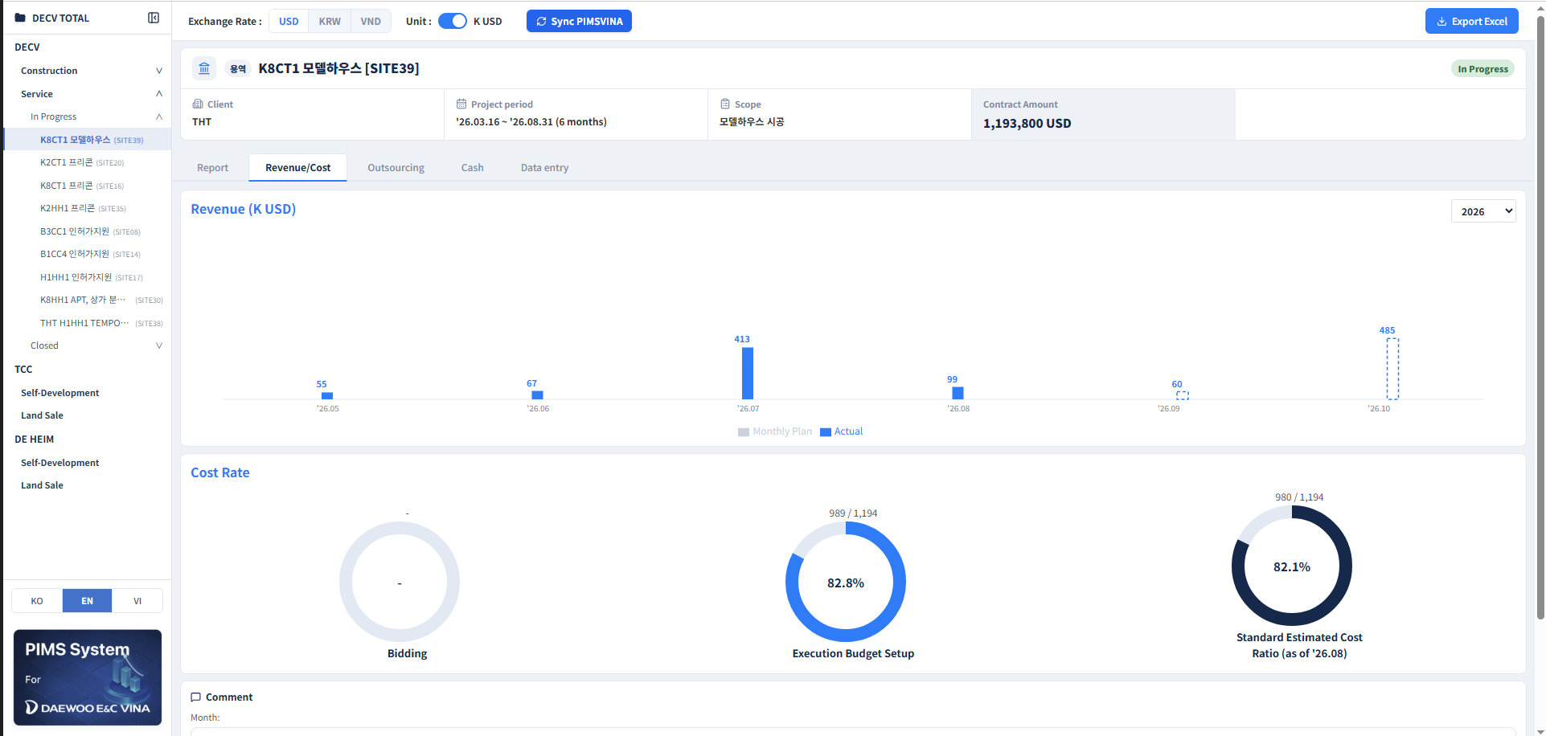
매출/원가
설명
매출 (K USD):
선택한 연도의 월별 계획 대비 실적을 표시합니다. 점선 막대는 아직 마감되지 않은 전망월을 나타냅니다.
출처: 데이터 입력 → 2. 월별 매출 → 계획, 실적, 전망
누계 원가율 (%)
연간 원가 대비 매출 비율 추이를 표시하며, 최신값이 강조 표시됩니다
출처: 데이터 입력 → 1. 계약금액 및 원가 → 준공예정원가율 → 비율
3 코멘트를 입력합니다.
1
2
3
infoERP
PIMS Dashboard

Slide 35
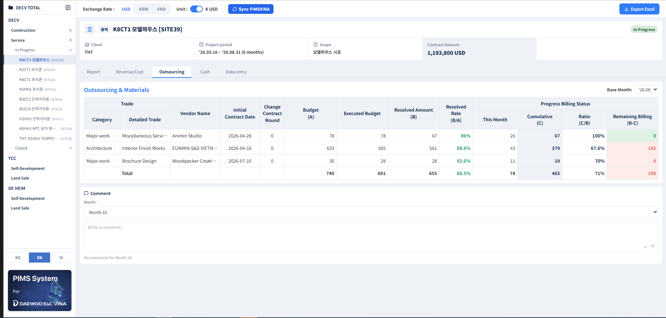
외주
설명
외주 및 자재
1 공종(분류/세부공종), 업체명, 최초계약일, 변경계약 차수별로 각 외주/자재 발주 내역을 표시합니다.
출처: 데이터 입력 → 5. 외주/자재
예산(A), 집행예산, 기성금액(B):
출처: 데이터 입력 → 5. 외주/자재
기성률 = B/A이며, 100% 초과 시 빨간색으로 표시됩니다.
기성청구현황:
당월, 누계(C): 데이터 입력 → 5. 외주/자재
비율 = C/B, 업체별 잔여청구액 = B−C
우측 상단에서 기준월을 선택할 수 있습니다.
1
2
3
infoERP
PIMS Dashboard

Slide 36
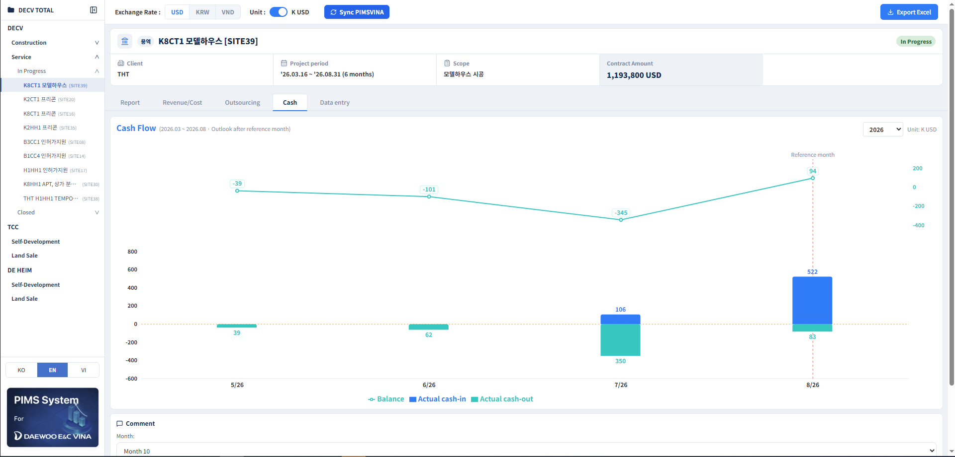
자금
설명
1
자금현황:
전체 기간의 실제 현금 유입/유출을 막대로, 누계 잔액을 선으로 표시합니다. 점선으로 표시된 기준월 마커가 실적과 전망을 구분합니다.
출처: 데이터 입력 → 6. 월별 자금현황.
2 우측 상단의 연도 선택기로 한 해를 집중 조회할 수 있으며, 마우스를 올리면 월별 정확한 수치가 표시됩니다.
2
infoERP
PIMS Dashboard

Slide 37
6
데이터 관리자 – 데이터 입력 – 용역

Slide 38
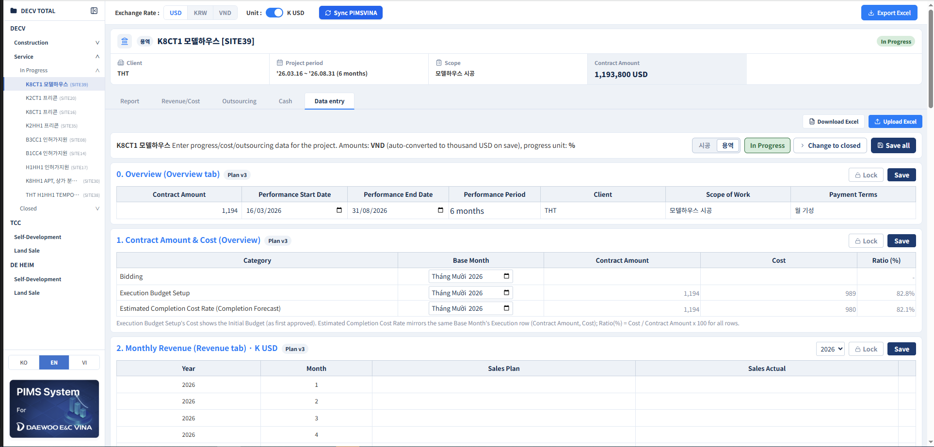
데이터 입력: 개요, 계약금액 및 원가, 매출
설명
1 0. 개요(개요 탭):
계약금액, 착공/준공일: PIMSVINA 동기화
출처: 공통 > 공사개요 > 공사개요 등록 > 공사기간 탭 > 계약금액, 실착공일 - 실준공일/예정준공일
나머지 항목: 수동 입력
2 1. 월별 진도율(진도율 탭):
월간 계획 (%): 수동 입력
월간 실적 (%) = (①매월/(②-③)) × 100%
출처: ① 월별(1-12) 입력 합계 커럼
② 집행예산 > 금액 합계 커럼
③ 집행품의(현장) 집행예산 합계 커럼에서 실행 합계 커럼을 차감
누계 계획(%), 누계 실적(%): 월별 누계 계산
3 2. 월별 매출(매출 탭, K USD): 연/월별 매출 계획/실적이며, 보고서 탭의 매출 실적 및 전망 차트에 반영됩니다.
1
2
3
infoERP
PIMS Dashboard

Slide 39
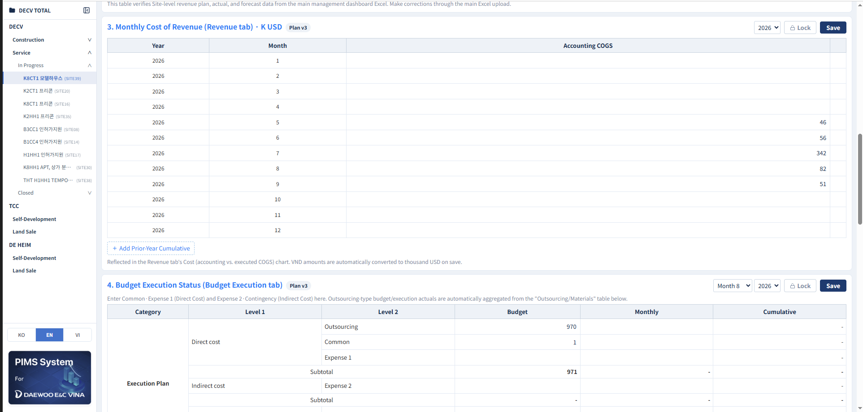
데이터 입력: 월별 매출원가 및 예산집행
1
설명
3. 월별 매출원가(매출 탭, K USD):
연/월별 회계상 매출원가: 가져온 엑셀 데이터입니다.
매출 카드와 동일하게 전년도 누계를 추가합니다.
저장 시 VND는 자동으로 K USD로 환산됩니다.
2 4. 예산집행현황(예산집행 탭): 공통경비, 경비1(직접비), 경비2(간접비) 예산/월별/연·월별 누계이며, 외주 행은 하단 표에서 자동으로 집계됩니다.
2
infoERP
PIMS Dashboard

Slide 40
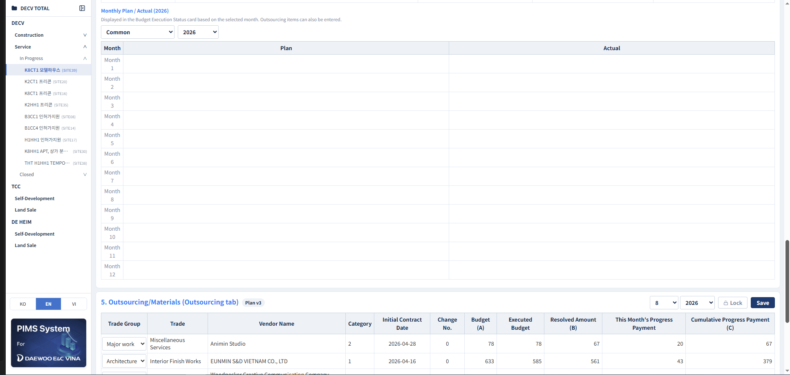
데이터 입력: 월별 계획/실적 및 외주
1
설명
월별 계획/실적(연간):
- 필터 기준으로 6. 예산집행현황(원가 탭)에서 가져온 데이터입니다.
7. 외주/자재(외주 탭):
예산(A), 집행예산, 기성금액(B):
외주 > 집행품의(현장) > 집행품의(현장) > 집행예산, 운영예산, 실행금액
당월 기성금액, 누계 기성금액(C)):
외주 > 실행기성금(현장) > 기성현황
당월 탭 컨럼 당월기성금액 (B)
전체 탭 컨럼 기성금액 > 금액(B)
2
infoERP
PIMS Dashboard

Slide 41
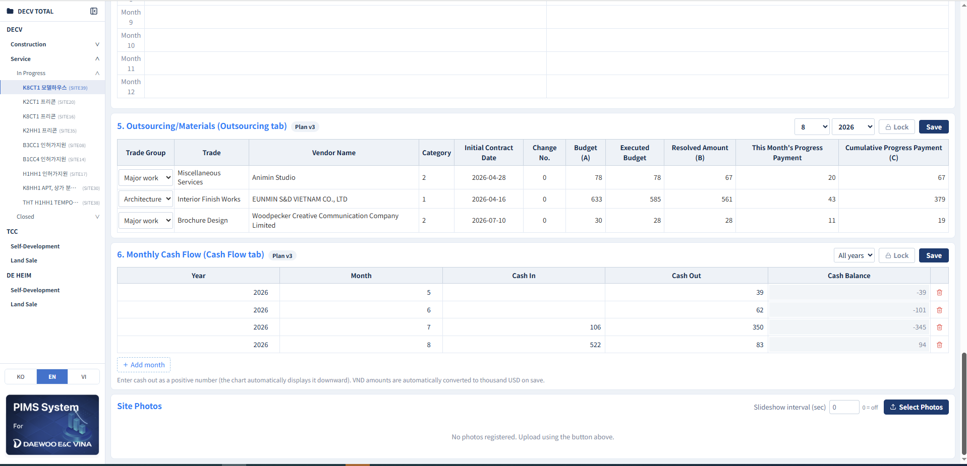
데이터 입력: 외주, 자금현황 및 현장사진
설명
8. 월별 자금현황(자금현황 탭):
현금 유입/유출: PIMSVINA 동기화
자금현황 > 보고서 > 자금현황보고서 > 수입 > 월(1-12) 지출 > 월(1-12)
현금잔액 = 현금유입 – 현금유출
확정진도율: 수동 입력
현장사진:
업로드할 사진을 선택합니다
슬라이드쇼 간격(초)을 설정하면 자동으로 전환되며, 0으로 설정하면 비활성화됩니다.
1
2
3
infoERP
PIMS Dashboard

Slide 42
감사합니다!
infoERP
PIMS Dashboard – 사용자 가이드

